Slide 1
Tvorba webové hry v Javascriptu
Maturitní práce
Ročník 2021/2022
Tomáš Svoboda

Slide 2
Cíl práce
vytvořit webovou hru běžící v prohlížeči bez nutnosti stahovat další programy do počítače
Tomáš Svoboda

Slide 3
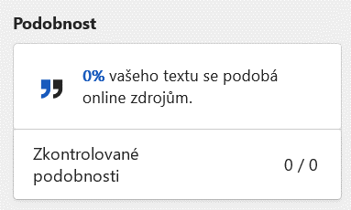
Způsob zpracování
Jednotlivé programy jsou blíže popsány na straně 18

Slide 4
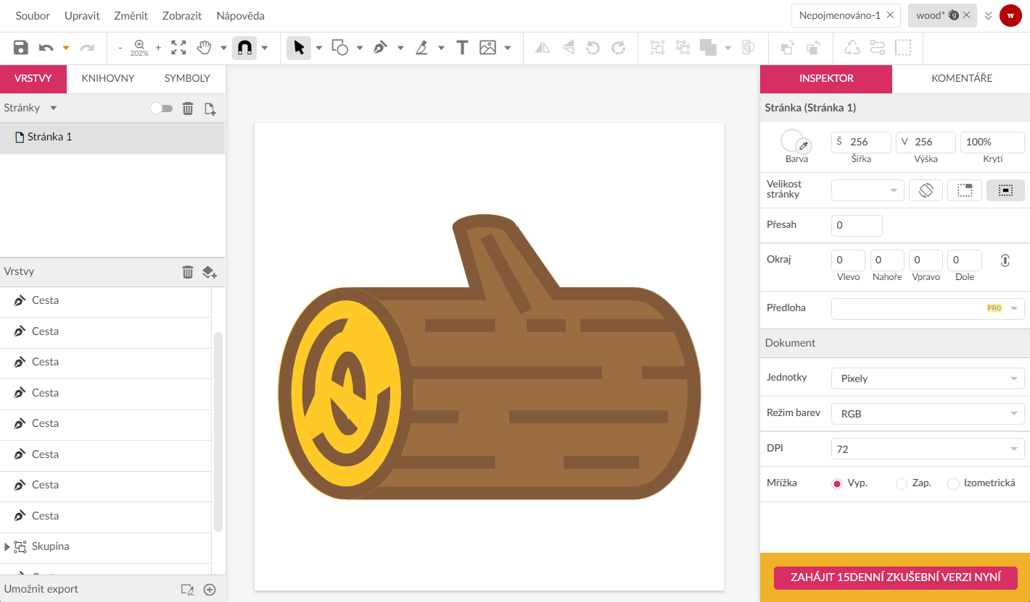
Způsob zpracování
Praktická část práce
Gravit Designer
Strana 18

Slide 5
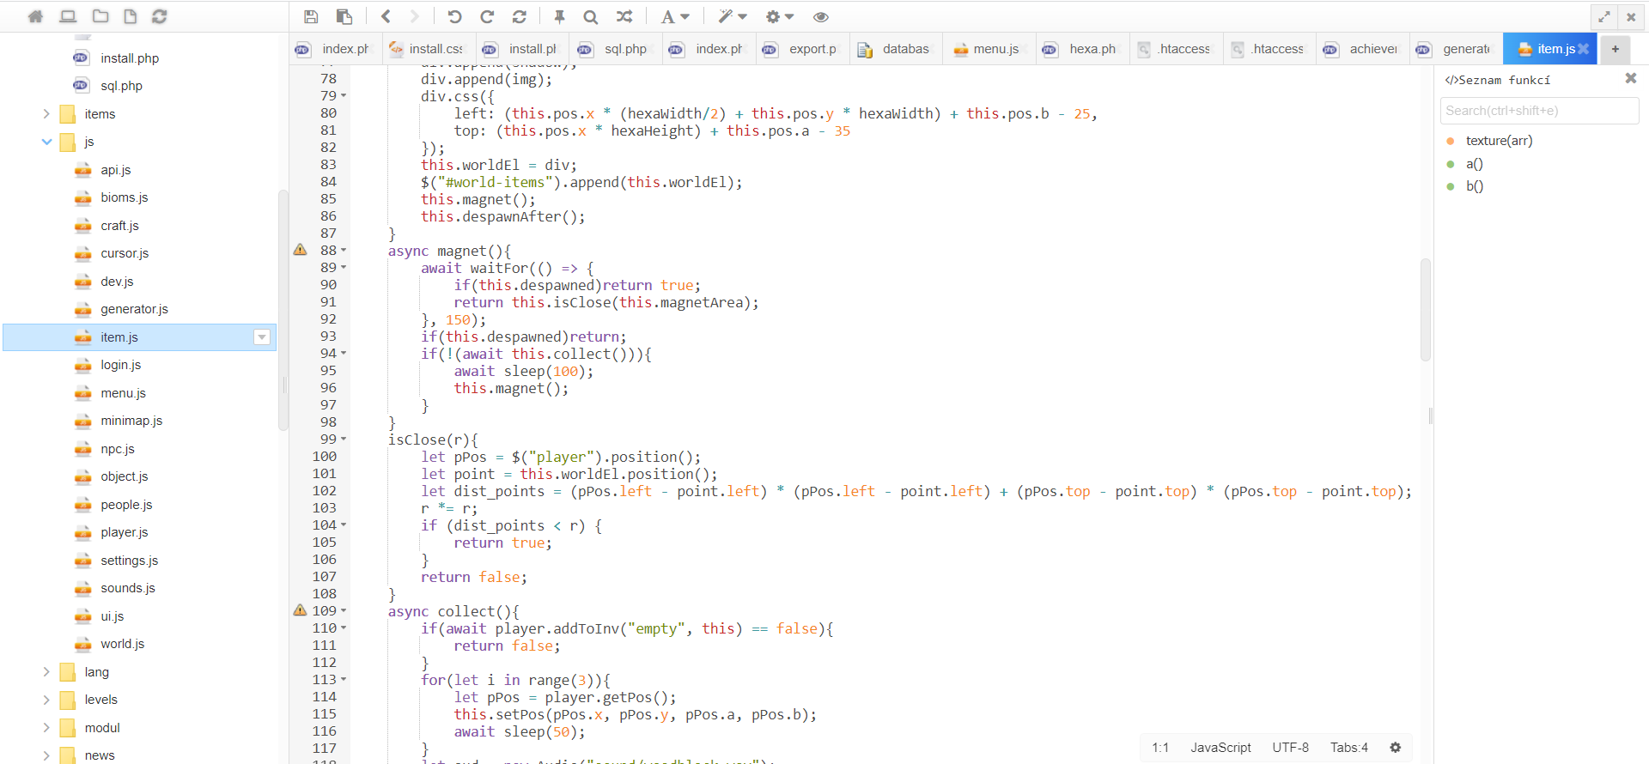
Způsob zpracování
Praktická část práce
KodCloud
Strana 18

Slide 6
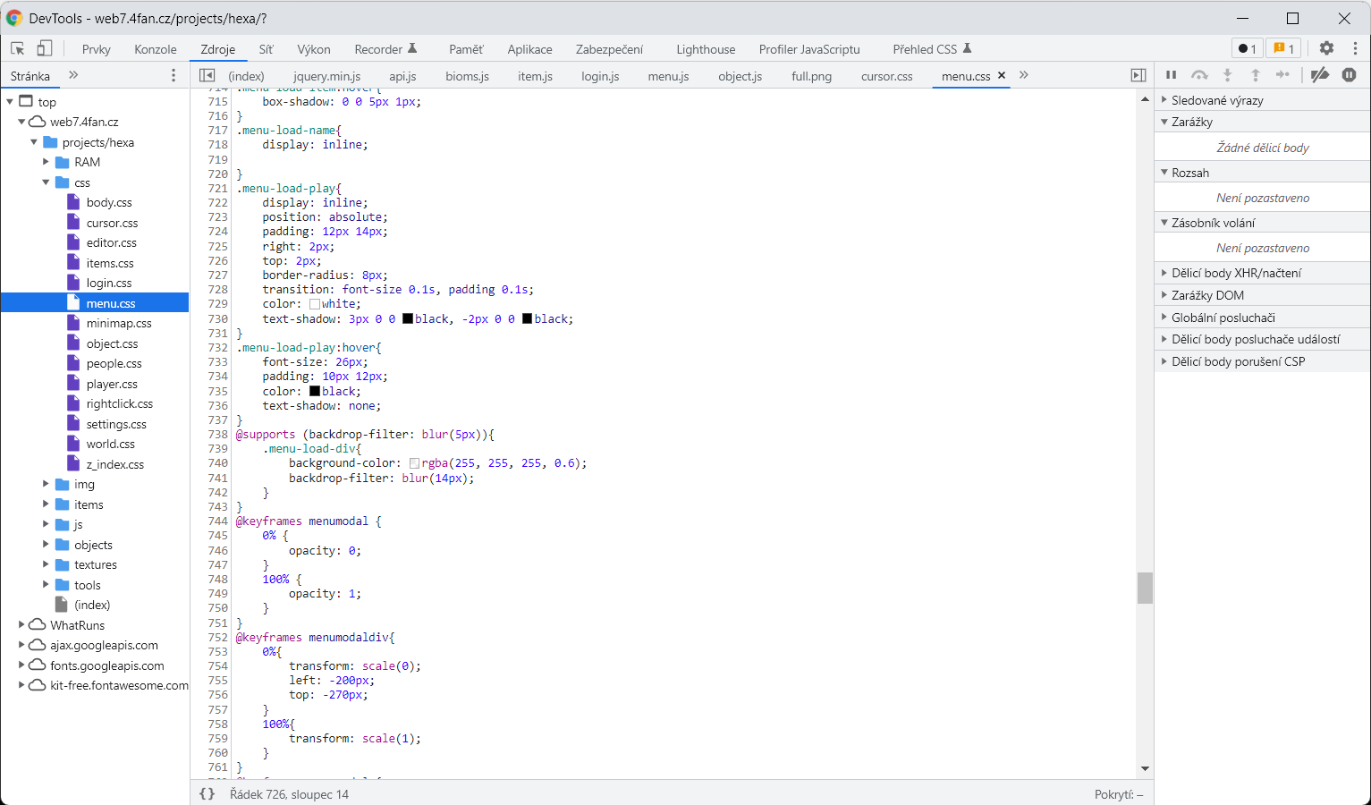
Způsob zpracování
Praktická část práce
DevTools
Strana 18

Slide 7
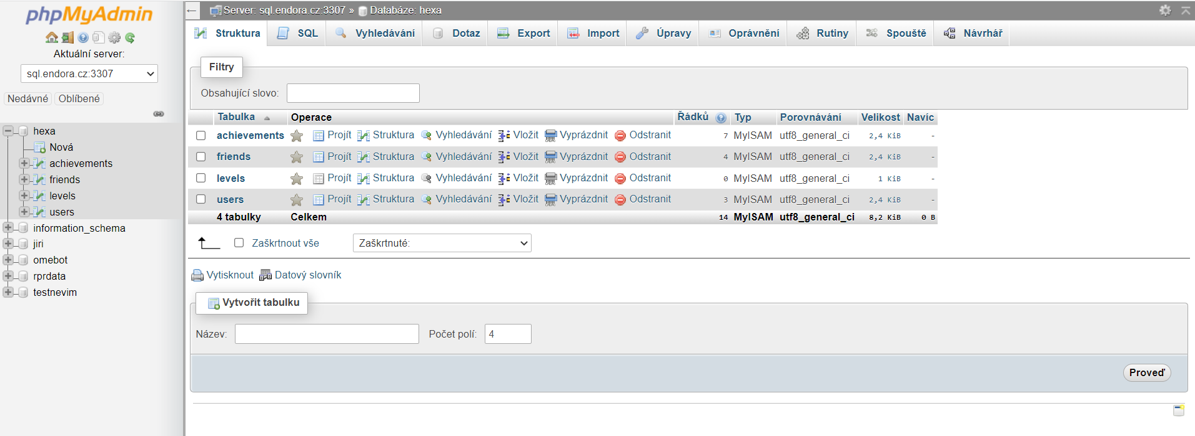
Způsob zpracování
Praktická část práce
PhpMyAdmin
Strana 18

Slide 8
Způsob zpracování
Teoretická část práce
Strana 18

Slide 9
Rozdíl mezi JS a PHP
Více informací o obou jazycích na straně 16 - 17

Slide 10
JS (JavaScript)
JavaScript
Strana 16 - 17
K čemu má uživatel přístup

Slide 11
PHP (běží na serveru)
PHP
Strana 16 - 17
K čemu má uživatel přístup

Slide 12
PHP (běží na serveru)
PHP
Strana 16 - 17
K čemu má uživatel přístup

Slide 13
PHP (běží na serveru)
PHP
Strana 16 - 17
K čemu má uživatel přístup

Slide 14
PHP (běží na serveru)
PHP
Strana 16 - 17
K čemu má uživatel přístup

Slide 15
PHP (běží na serveru)
PHP
Strana 16 - 17
K čemu má uživatel přístup

Slide 16
PHP (běží na serveru)
PHP
Strana 16 - 17
K čemu má uživatel přístup

Slide 17
PHP (běží na serveru)
PHP
Strana 16 - 17
K čemu má uživatel přístup

Slide 18
PHP (běží na serveru)
PHP
Strana 16 - 17
K čemu má uživatel přístup

Slide 19
PHP (běží na serveru)
PHP
Strana 16 - 17
K čemu má uživatel přístup

Slide 20
PHP (běží na serveru)
PHP
Strana 16 - 17
K čemu má uživatel přístup

Slide 21
Přihlášení a získávání dat
Strana 4 - 5

Slide 22
User123
•••••••••••••••••
Strana 4 - 5

Slide 23
User123
•••••••••••••••••
Strana 4 - 5

Slide 24
User123
•••••••••••••••••
Strana 4 - 5

Slide 25
User123
•••••••••••••••••
Uživatelský prohlížeč
Strana 4 - 5

Slide 26
User123
User123
•••••••••••••••••
•••••••••••••••••
Uživatelský prohlížeč
Webový PHP server
Strana 4 - 5

Slide 27
User123
•••••••••••••••••
Uživatelský prohlížeč
Webový PHP server
Strana 4 - 5

Slide 28
User123
•••••••••••••••••
Uživatelský prohlížeč
Webový PHP server
Strana 4 - 5

Slide 29
User123
•••••••••••••••••
Uživatelský prohlížeč
Webový PHP server
Strana 4 - 5

Slide 30
User123
•••••••••••••••••
Uživatelský prohlížeč
Webový PHP server
Strana 4 - 5

Slide 31
User123
•••••••••••••••••
Uživatelský prohlížeč
Webový PHP server
Strana 4 - 5

Slide 32
User123
•••••••••••••••••
Uživatelský prohlížeč
Webový PHP server
Strana 4 - 5

Slide 33
User123
•••••••••••••••••
Uživatelský prohlížeč
Token -> 56153812
Webový PHP server
Strana 4 - 5

Slide 34
User123
User123
•••••••••••••••••
Token -> 56153812
Token -> 56153812
Uživatelský prohlížeč
Webový PHP server
Strana 4 - 5

Slide 35
User123
Token -> 56153812
Token -> 56153812
Strana 4 - 5
Uživatelský prohlížeč
Webový PHP server

Slide 36
User123
Token -> 56153812
Token -> 56153812
Strana 4 - 5
Uživatelský prohlížeč
Webový PHP server

Slide 37
User123
Token -> 56153812
Token -> 56153812
Strana 4 - 5
Uživatelský prohlížeč
Webový PHP server

Slide 38
User123
Token -> 56153812
Token -> 56153812
Strana 4 - 5
Uživatelský prohlížeč
Webový PHP server

Slide 39
User123
Token -> 56153812
Požadovaná data
Token -> 56153812
Strana 4 - 5
Uživatelský prohlížeč
Webový PHP server

Slide 40
User123
Token -> 56153812
Požadovaná data
Token -> 56153812
Strana 4 - 5
Uživatelský prohlížeč
Webový PHP server

Slide 41
User123
Token -> 56153812
Požadovaná data
Token -> 56153812
Strana 4 - 5
Uživatelský prohlížeč
Webový PHP server

Slide 42
User123
Token -> 56153812
Požadovaná data
Token -> 56153812
Strana 4 - 5
Uživatelský prohlížeč
Webový PHP server

Slide 43
User123
Token -> 56153812
Požadovaná data
Odpověď
Token -> 56153812
Strana 4 - 5
Uživatelský prohlížeč
Webový PHP server

Slide 44
User123
Token -> 56153812
Požadovaná data
Token -> 56153812
Odpověď
Strana 4 - 5
Uživatelský prohlížeč
Webový PHP server

Slide 45
Token -> 56153812
User123
Token -> 56153812
Požadovaná data
Strana 4 - 5
Uživatelský prohlížeč
Webový PHP server

Slide 46
Token -> 56153812
User123
Token -> 56153812
Strana 4 - 5
Uživatelský prohlížeč
Webový PHP server

Slide 47
Token -> 56153812
User123
Token -> 56153812
Strana 4 - 5
Uživatelský prohlížeč
Webový PHP server

Slide 48
Náhodné generování
Strana 6 - 8

Slide 49
X
Y
Strana 6 - 8

Slide 50
X
Y

Slide 51
-4
-3
-2
-1
X
+1
+2
+3
+4

Slide 52
-6
-5
-4
-3
-2
-1
Y
+1
+2
+3
+4
+5
+6

Slide 53
-1
0
-1
+1
0
-1
X
Y
0
+1
+1
-1
+1
0
Strana 6 - 8

Slide 54
-1
0
-1
+1
0
-1
X
Y
0
+1
+1
-1
+1
0
[[-1, 0], [-1, 1], [0, -1], [0, 1], [1, -1], [1, 0]]
Strana 6 - 8

Slide 55
-1
0
-1
+1
0
-1
X
Y
0
+1
+1
-1
+1
0
[[-1, 0], [-1, 1], [0, -1], [0, 1], [1, -1], [1, 0]]
Strana 6 - 8

Slide 56
-1
0
-1
+1
0
-1
X
Y
0
+1
+1
-1
+1
0
[[-1, 0], [-1, 1], [0, -1], [0, 1], [1, -1], [1, 0]]
Strana 6 - 8

Slide 57
-1
0
-1
+1
0
-1
X
Y
0
+1
+1
-1
+1
0
[[-1, 0], [-1, 1], [0, -1], [0, 1], [1, -1], [1, 0]]
Strana 6 - 8

Slide 58
-1
0
-1
+1
0
-1
X
Y
0
+1
+1
-1
+1
0
[[-1, 0], [-1, 1], [0, -1], [0, 1], [1, -1], [1, 0]]
Strana 6 - 8

Slide 59
-1
0
-1
+1
0
-1
X
Y
0
+1
+1
-1
+1
0
[[-1, 0], [-1, 1], [0, -1], [0, 1], [1, -1], [1, 0]]
Strana 6 - 8

Slide 60
-1
0
-1
+1
0
-1
X
Y
0
+1
+1
-1
+1
0
[[-1, 0], [-1, 1], [0, -1], [0, 1], [1, -1], [1, 0]]
Strana 6 - 8

Slide 61
-1
0
-1
+1
0
-1
X
Y
0
+1
+1
-1
+1
0
[[-1, 0], [-1, 1], [0, -1], [0, 1], [1, -1], [1, 0]]
Strana 6 - 8

Slide 62
-1
0
-1
+1
0
-1
X
Y
0
+1
+1
-1
+1
0
Strana 6 - 8

Slide 76
Strana 6 - 8

Slide 77
Ukládání a načítání
Strana 9 - 10

Slide 79
Strana 9 - 10

Slide 80
Strana 9 - 10

Slide 81
Strana 9 - 10

Slide 82
Strana 9 - 10

Slide 83
Strana 9 - 10

Slide 84
Strana 9 - 10

Slide 85
Strana 9 - 10

Slide 86
Strana 9 - 10

Slide 87
Strana 9 - 10

Slide 88
Strana 9 - 10

Slide 89
Strana 9 - 10

Slide 90
Strana 9 - 10

Slide 91
Strana 9 - 10

Slide 92
Strana 9 - 10

Slide 93
Strana 9 - 10

Slide 94
Strana 9 - 10

Slide 95
Strana 9 - 10

Slide 96
Strana 9 - 10

Slide 97
Strana 9 - 10

Slide 98
Strana 9 - 10
Uživatelský prohlížeč
Webový PHP server

Slide 99
Strana 9 - 10
Uživatelský prohlížeč
Webový PHP server

Slide 100
Strana 9 - 10
Uživatelský prohlížeč
Webový PHP server

Slide 101
Strana 9 - 10
Uživatelský prohlížeč
Webový PHP server

Slide 102
Strana 9 - 10
Uživatelský prohlížeč
Webový PHP server

Slide 103
Strana 9 - 10
Uživatelský prohlížeč
Webový PHP server

Slide 104
Strana 9 - 10
Uživatelský prohlížeč
Webový PHP server

Slide 105
Strana 9 - 10
Uživatelský prohlížeč
Webový PHP server

Slide 106
Strana 9 - 10
Uživatelský prohlížeč
Webový PHP server

Slide 107
Strana 9 - 10
Uživatelský prohlížeč
Webový PHP server

Slide 108
Strana 9 - 10
Uživatelský prohlížeč
Webový PHP server

Slide 109
Svět + data hráče
Strana 9 - 10
Uživatelský prohlížeč
Webový PHP server

Slide 110
Svět + data hráče
Podklad minimapy
Minimapa (překryv + ikony)
Strana 9 - 10
Uživatelský prohlížeč
Webový PHP server

Slide 111
Svět + data hráče
Podklad minimapy
Minimapa (překryv + ikony)
Strana 9 - 10
Uživatelský prohlížeč
Webový PHP server

Slide 112
Svět + data hráče
Podklad minimapy
Minimapa (překryv + ikony)
Strana 9 - 10
Uživatelský prohlížeč
Webový PHP server

Slide 113
Svět + data hráče
Podklad minimapy
Minimapa (překryv + ikony)
Strana 9 - 10
Uživatelský prohlížeč
Webový PHP server

Slide 114
Strana 9 - 10
Uživatelský prohlížeč
Webový PHP server

Slide 115
Strana 9 - 10
Uživatelský prohlížeč
Webový PHP server

Slide 117
Textury a grafika
Strana 11

Slide 118
Textury a grafika
Strana 11

Slide 119
Textury a grafika
Strana 11

Slide 120
Textury a grafika
17
17
35
120°
30

Slide 121
Strana 11

Slide 122
Strana 11

Slide 123
Strana 11

Slide 124
Strana 11

Slide 125
Strana 11

Slide 126
Strana 11

Slide 127
Strana 11

Slide 130
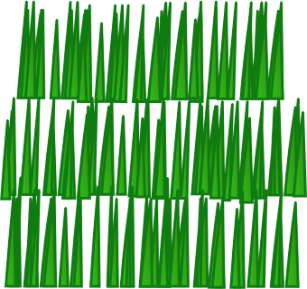

Slide 131
Strana 11

Slide 132
Splnění cíle
web7.4fan.cz/projects/hexa

Slide 133
Přínos práce pro mě

Slide 134
Děkuji za pozornost

